Slide 1
SESIÓN
DISFUNCIONES EN EL TRABAJO DE EQUIPO
11
Las cinco disfunciones que atraviesa un equipo
Ausencia de confianza
Temor al conflicto
Falta de compromiso
Evitación a las responsabilidades
Falta de atención a los resultados

Slide 2
/ INTRODUCCIÓN
Según Patrick Lencioni, reconocido escritor norteamericano de libros de administración de empresas, principalmente en el campo de la gestión de equipos, todo equipo atraviesa diferentes disfunciones. En su libro “Las Cinco Disfunciones de un Equipo”, Patrick Lencioni nos cuenta en qué consisten estas disfunciones, cuál es la disfunción que da pie a las demás disfunciones, las consecuencias y cómo podemos gestionarlas para cumplir nuestros objetivos como equipo.
Por ello, en esta sesión conocerás las cinco disfunciones de un equipo según Patrick Lencioni:
Ausencia de confianza
Temor al conflicto
Falta de compromiso
Evitación a las responsabilidades
Falta de atención a los resultados

Slide 3
/ LAS CINCO DISFUNCIONES QUE ATRAVIESA UN EQUIPO

Slide 4
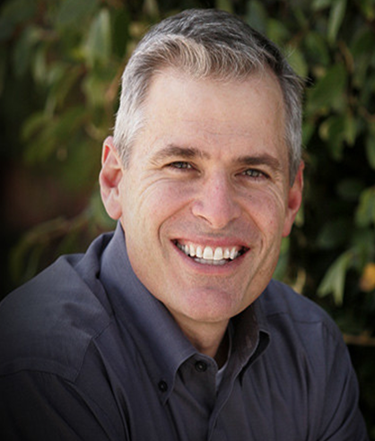
/ LAS CINCO DISFUNCIONES QUE ATRAVIESA UN EQUIPO
PATRICK LENCIONI
Escritor norteamericano, es conferencista en eventos, aportando sus conocimientos en temas como: Liderazgo, gestión del cambio, trabajo en equipo y cultura corporativa.
CNN Money lo destacó en el 2008 como: “Uno de los 10 gurús de la gestión empresarial que deberías conocer".
The Wall Street Journal lo destaca como: “Uno de los oradores de negocios más solicitados”".

Slide 5






/ LAS CINCO DISFUNCIONES QUE ATRAVIESA UN EQUIPO
Falta de atención a los resultados: La carrera para conseguir el estatus personal y las metas individuales impide el enfoque hacia el éxito colectivo.
DISF. 5
Evitar responsabilidad: Necesidad de evitar situaciones incómodas les impide responsabilizarse de sus comportamientos y de su desempeño.
DISFUNCIÓN 4
Falta de compromiso: La falta de claridad impide al equipo la toma de decisiones a las que adherirse.
DISFUNCIÓN 3
Miedo al conflicto: El deseo de mantener una armonía artificial bloquea la aparición de conflictos productivos.
DISFUNCIÓN 2
Falta de confianza: Miedo a mostrarse vulnerable ante los miembros del equipo impide la construcción de relaciones de confianza entre ellos.
DISFUNCIÓN 1

Slide 6

/ LAS CINCO DISFUNCIONES QUE ATRAVIESA UN EQUIPO
Vídeo: Las 5 disfunciones de un equipo
Duración: 6:10’
https://www.youtube.com/watch?v=6jWkIwkWkjk

Slide 7
/ LAS CINCO DISFUNCIONES QUE ATRAVIESA UN EQUIPO
DISFUNCIÓN FALTA DE CONFIANZA
El líder se resistía a aceptar sus debilidades.
El CEO era intimidante, no recibía feedback.
DISFUNCIÓN MIEDO AL CONFLICTO
En la reunión, los ejecutivos decían: “no tengo problemas con tu habilidad de oyente”, “creo que eres mejor que el anterior”.
Intervención del jefe de mercadeo: le dan la espalda, lo dejan solo.
DISFUNCIÓN FALTA DE COMPROMISO
La actitud de los ejecutivos frente al jefe de mercadeo por quedar bien ante el CEO.
DISFUNCIÓN EVITAR LA RESPONSABILIDAD
El líder pudo reconocer sus aspectos de mejora recogidos en la evaluación 360° pero no fue capaz de hacerlo.
DISFUNCIÓN NO ENFOQUE A LOS RESULTADOS
La empresa tenía diversos problemas: con sus productos, de estrategia, dificultad para la toma de decisiones.

Slide 8
/ AUSENCIA DE CONFIANZA

Slide 9

/ AUSENCIA DE CONFIANZA
LA CONFIANZA
La confianza constituye la emoción que permite a una persona estar dispuesta a participar abiertamente - y aparecer vulnerable - en una interacción en la que existen aspectos centrales que permanecen ocultos a ella.
“Aunque no sé cómo va a actuar el otro, confío en que no me va a dañar”

Slide 10

/ AUSENCIA DE CONFIANZA
EN UN EQUIPO DONDE HAY CONFIANZA:
Admiten las debilidades y errores, se muestran vulnerables.
Piden ayuda abiertamente.
Aceptan preguntas y aportaciones.
Se dan el beneficio de la duda antes de sacar conclusiones negativas.
Aprecian e indagan sus capacidades y experiencias.
Dedican tiempo y energía a sus responsabilidades, no a luchas de poder.
Ofrecen y aceptan disculpas sin dudar.
Propician las reuniones y otras oportunidades para trabajar juntos.

Slide 11
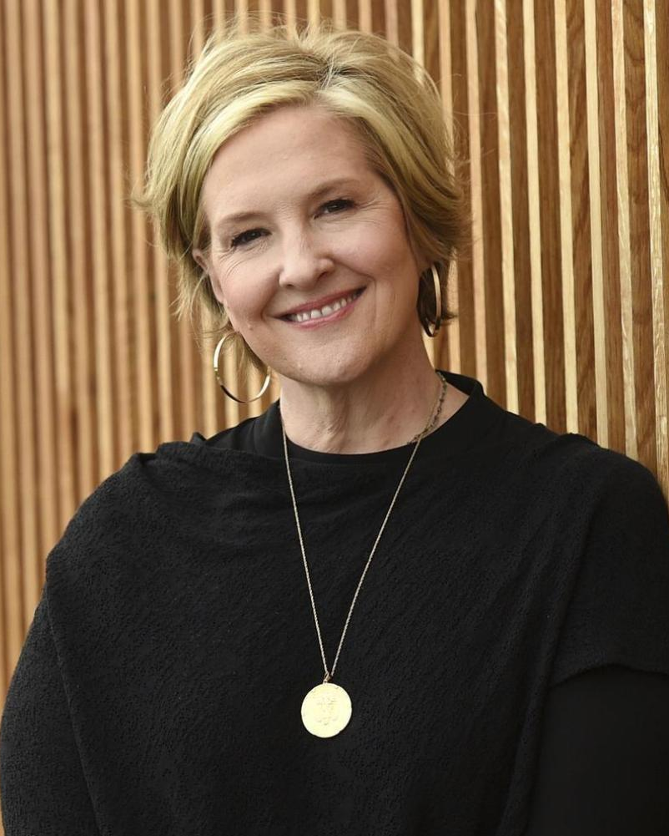
/ AUSENCIA DE CONFIANZA
Vídeo: El Poder de la Vulnerabilidad
Duración: 20:50’
BRENE BROWN,
ACADEMICA Y ESCRITORA
https://www.youtube.com/watch?v=iCvmsMzlF7o

Slide 12

/ AUSENCIA DE CONFIANZA
VULNERABILIDAD
La vulnerabilidad no es debilidad.
Es el riesgo emocional que corremos al exponernos, se trata de poder dejarnos ver, para ello necesitamos quitarnos la coraza que llevamos.
Ser sinceros con nuestras emociones. Mostrándonos sin miedo, con nuestras virtudes y defectos.

Slide 13

/ AUSENCIA DE CONFIANZA
Una persona que se permite ser vulnerable no tiene miedo a expresar las siguientes frases:
“Me equivoqué”
“Cometí un error”
“Necesito apoyo”
“No estoy seguro”
“Creo que eres mejor
que yo en esto”
“Te pido disculpas”

Slide 14




/ AUSENCIA DE CONFIANZA
Cuando logramos tener empatía unos con otros, comprendiendo nuestras emociones, cooperamos con los demás lo cual nos lleva a vivir en comunidad.
Es ahí, siendo coherentes con lo que sentimos y conectando con otros donde la confianza se fortalece y por lo tanto cuando los niveles de confianza aumentan la felicidad también aumenta.
EMPATÍA
COOPERACIÓN
COHERENCIA
CONFIANZA
FELICIDAD

Slide 15

“La confianza es la base sobre la cual el equipo construye sus cimientos.
Apóyate en valores humanos como honestidad, transparencia, entendimiento, corrección, sociabilidad, seguridad, tolerancia, comprensión y empatía”.

Slide 16
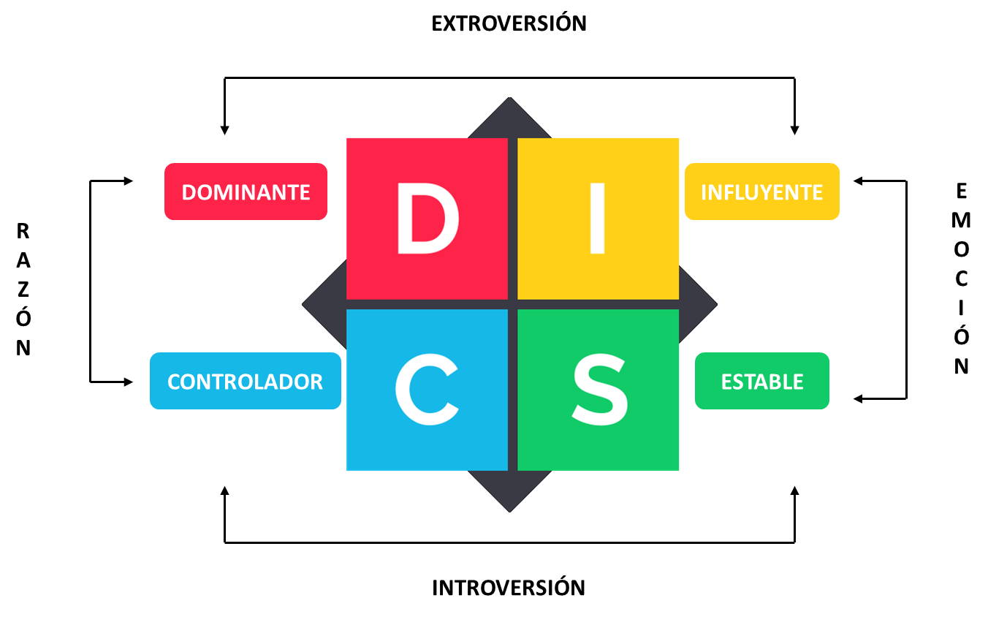
/ AUSENCIA DE CONFIANZA
HERRAMIENTAS QUE GENERAN CONFIANZA EN UN EQUIPO
1. EL MODELO DISC

Slide 17
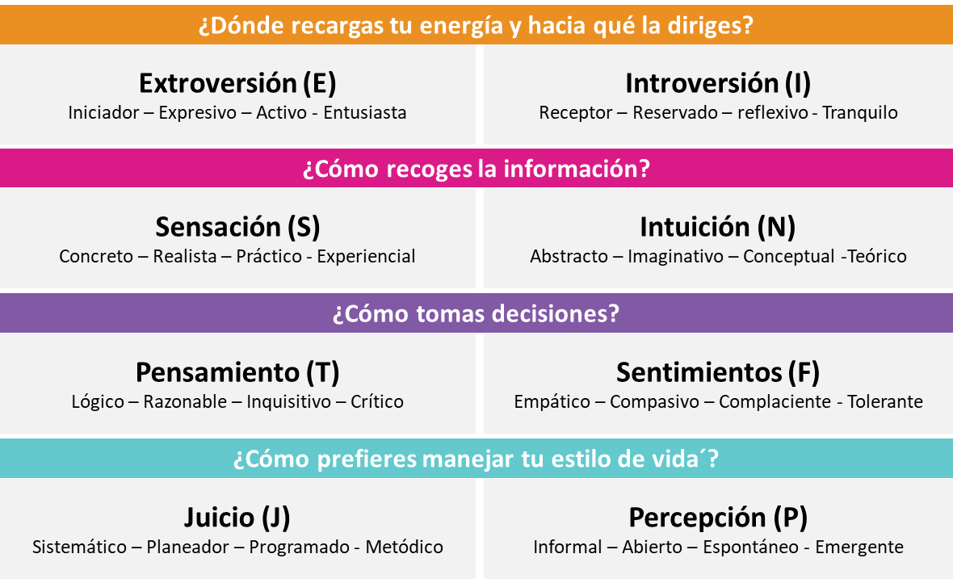
/ AUSENCIA DE CONFIANZA
HERRAMIENTAS QUE GENERAN CONFIANZA EN UN EQUIPO
2. EL MODELO MYERS BRIGGS

Slide 18
Por medio de ambos modelos podemos conocer mejor a los miembros de nuestro equipo y darnos a conocer a nosotros mismos.
Pongamos foco en las fortalezas más que en las debilidades; en lo que tenemos en común por encima de aquello que no coincidimos.
Recuerda construir relaciones genuinas con las personas.

Slide 19
/ TEMOR AL CONFLICTO

Slide 20

/ TEMOR AL CONFLICTO
Un nivel alto de confianza, es clave para poder superar la disfunción del temor al conflicto.
Esta disfunción es difícil de superar porque el conflicto para muchas personas suele ser incómodo.
Es probable de que, a pesar de que los miembros de un equipo sepan que el conflicto se centra en una idea o un tema, puedan sentirse de alguna manera atacados personalmente.
Generar esa incomodidad, por más de que no nos guste, puede abrir posibilidades para evaluar las mejores opciones para el equipo y la organización.

Slide 21
/ TEMOR AL CONFLICTO
Armonía
Artificial
Ataques
Personales

Slide 22
/ TEMOR AL CONFLICTO
Punto Ideal de Conflicto
CONSTRUCTIVO
DESTRUCTIVO
Armonía
Artificial
Ataques
Personales
El punto medio es el punto ideal de conflicto.
Lo ideal es quedarse lo más cerca a la línea del medio a la izquierda, para el lado constructivo.

Slide 23
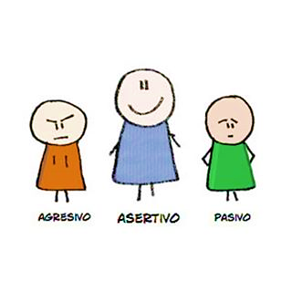
/ TEMOR AL CONFLICTO
CONSTRUCTIVO
DESTRUCTIVO
Armonía
Artificial
Ataques
Personales
Existen dos roles en los conflictos: el personaje agresivo y el personaje pasivo.
Ninguno consigue abordar el conflicto constructivo.

Slide 24


/ TEMOR AL CONFLICTO
¿Qué podemos hacer?

Slide 25
/ TEMOR AL CONFLICTO
Punto Ideal de Conflicto
CONSTRUCTIVO
DESTRUCTIVO
Armonía
Artificial
Ataques
Personales
Lograr ser asertivos permite abordar el conflicto constructivo, evitando los extremos.

Slide 26

/ TEMOR AL CONFLICTO
Todas las grandes relaciones, requieren de conflictos constructivos para crecer.
Esto vale para el matrimonio, la amistad y también para las organizaciones y sus equipos.
Los equipos que carecen de confianza buscan cuidarse en lo que dicen pero mantienen sus ideas firmes, ocasionando desatención a los objetivos, falta de productividad, alta rotación.

Slide 27

/ TEMOR AL CONFLICTO
CONFLICTO CONSTRUCTIVO VERSUS LUCHA DESTRUCTIVA
Los equipos que se entregan al conflicto constructivo saben que su único propósito es producir la mejor solución posible en el espacio más corto de tiempo.
Se busca que los miembros del equipo logren discutir abiertamente sobre ideas importantes y no caigan en ataques personales.

Slide 28
/ FALTA DE COMPROMISO

Slide 29

/ FALTA DE COMPROMISO
¿Qué es compromiso?
El compromiso es la capacidad que tenemos las personas para tomar conciencia de la importancia de cumplir con algo que hemos pactado anteriormente.

Slide 30
/ FALTA DE COMPROMISO
¿Qué es compromiso?
El compromiso es la capacidad que tenemos las personas para tomar conciencia de la importancia de cumplir con algo que hemos pactado anteriormente.
¿Cuándo un equipo está listo para asumir compromisos?
Un equipo que acepta el conflicto constructivo y las variadas opiniones y perspectivas de los miembros del equipo puede comprometerse en acciones y decisiones que apuntan a las metas del equipo.

Slide 31

/ FALTA DE COMPROMISO
En el contexto de un equipo, el compromiso depende de dos cosas: de la claridad y de la aceptación.
Los grandes equipos adoptan decisiones claras y permanentes, y las concretan con la completa aceptación de todos sus miembros.
Incluso se cuenta con la aceptación de quienes votaron en contra de esa decisión ya que ningún miembro del equipo tiene dudas sobre el apoyo que merece la decisión tomada.
COMPROMISO =
(Confianza + Conflicto Constructivo)
X
(Claridad + Aceptación)

Slide 32

/ FALTA DE COMPROMISO
EL COMPROMISO NACE DE LA LIBERTAD NO DE LA IMPOSICIÓN.
1.
EL COMPROMISO SE SIENTE, ES EMOCIONAL.
2.
EL COMPROMISO SE GESTIONA EN LA CERCANÍA DE LAS RELACIONES.
3.
EL COMPROMISO SE BASA EN LA CONGRUENCIA Y EN LA HONESTIDAD.
4.
EL COMPROMISO COMIENZA POR UNO MISMO.
5.

Slide 33

/ FALTA DE COMPROMISO
1
EL COMPROMISO NACE DE LA LIBERTAD NO DE LA IMPOSICIÓN.
Los miembros del equipo deben de sentirse libres al comprometerse con los miembros del equipo, los líderes deben de ser capaces de generar la influencia necesaria para que logren ese compromiso en sus miembros. El imponer el compromiso puede generar resentimiento y por lo tanto generar el efecto contrario en los miembros del equipo.

Slide 34

/ FALTA DE COMPROMISO
2
EL COMPROMISO SE SIENTE, ES EMOCIONAL.
Si bien el comprometernos puede parecer una decisión racional, es totalmente emocional.
La emoción adecuada genera en la persona la motivación para comprometerse y sostener con el debido esfuerzo el compromiso hasta el final.

Slide 35

/ FALTA DE COMPROMISO
3
EL COMPROMISO SE GESTIONA EN LA CERCANÍA DE LAS RELACIONES.
Cuando las relaciones de los miembros del equipo y el líder son sólidas, el compromiso pasa a ser una consecuencia.

Slide 36

/ FALTA DE COMPROMISO
4
EL COMPROMISO SE BASA EN LA CONGRUENCIA Y EN LA HONESTIDAD.
Es clave que los líderes del equipo sean congruentes con lo que dicen y hacen, eso generará compromiso en los miembros del equipo.

Slide 37

/ FALTA DE COMPROMISO
5
EL COMPROMISO COMIENZA POR UNO MISMO.
Si quieres que tu equipo se comprometa tienes que primero estar tú comprometido con tu equipo. La coherencia es clave cuando hablamos del compromiso dado que tu equipo lo asumirá de la misma manera.

Slide 38

/ FALTA DE COMPROMISO
5
EL COMPROMISO COMIENZA POR UNO MISMO.
Si quieres que tu equipo se comprometa tienes que primero estar tú comprometido con tu equipo. La coherencia es clave cuando hablamos del compromiso dado que tu equipo lo asumirá de la misma manera.
Veamos un video: “Ten palabra contigo mismo”
https://www.youtube.com/watch?v=uq3Diwwpekg&t=4s

Slide 39
“Tener un propósito claro como equipo es clave para poder alcanzar los resultados que se están buscando.
Si el propósito no está claro, el compromiso y esfuerzo de cada miembro del equipo no se encuentra alineado, por lo tanto, pueden ser en vano”.

Slide 40
/ EVITACIÓN A LAS RESPONSABILIDADES

Slide 41

/ EVITACIÓN A LAS RESPONSABILIDADES
MODELO PATRICK LENCIONI:
EVITAR RESPONSABILIDAD
Un equipo que evita las responsabilidades:
Alienta la mediocridad.
No cumple con los compromisos pactados.
Crea resentimiento en los miembros del equipo que tienen diferentes estándares de rendimiento.
Pone sobre los hombros del líder una gran carga como única fuente de disciplina.

Slide 42
/ EVITACIÓN A LAS RESPONSABILIDADES
CARACTERÍSTICAS DE LA RESPONSABILIDAD:
Poder actuar con libertad, con plena consciencia y de forma voluntaria.
Tener el poder y ser capaz de asumirlo.
Practicar la capacidad de ser prudente y disciplinado.
No utilizar excusas ni justificaciones.
Buscar soluciones, no problemas.
Buscar siempre la mejora continua.
Buscar dar un buen ejemplo actuando de manera ética.

Slide 43

/ EVITACIÓN A LAS RESPONSABILIDADES
VENTAJAS QUE BRINDA LA RESPONSABILIDAD PARA EL EQUIPO
Mejores resultados.
Mayor liderazgo.
Equipos más sólidos.
Aumento de la efectividad.

Slide 44

/ EVITACIÓN A LAS RESPONSABILIDADES
HERRAMIENTAS PARA ASEGURAR LA RESPONSABILIDAD
Publicación de metas y estándares: para que sea más fácil que los miembros del equipo se rindan cuentas, es clave aclarar de manera pública lo que el equipo quiere lograr, definir quien cumplirá con cada una de esas metas y cuál debe ser el comportamiento de cada uno para lograr el éxito.
Seguimiento de los avances: los miembros del equipo se deben comunicar regularmente entre sí, aclarando cómo viene el desempeño que cada uno está teniendo.

Slide 45
/ EVITACIÓN A LAS RESPONSABILIDADES
HERRAMIENTAS PARA ASEGURAR LA RESPONSABILIDAD
Recompensas al equipo: es ideal contar con metas colectivas donde los miembros del equipo puedan exigir a otros que cumplan con sus responsabilidades.
El papel del líder: uno de los retos más difíciles para un líder que quiere inculcar la responsabilidad en un equipo es alentar y permitir que el equipo sirva como primer y primordial mecanismo de exigencia de pedir cuentas.

Slide 46
/ EVITACIÓN A LAS RESPONSABILIDADES
CUATRO PASOS PARA GENERAR RESPONSABILIDAD
Asumiendo el valor de
VERLO
Encontrar el valor de ADUEÑARSELO
Capacidad y creatividad para RESOLVERLO
Sé el protagonista.
ACTÚA
Ser capaz de ver y entender la realidad
No ser víctima, ser responsable
Tener voluntad firme y saberse capaz de
resolver el problema
¡Entrar a la acción!

Slide 47
/ FALTA DE ATENCIÓN A LOS RESULTADOS

Slide 48

/ FALTA DE ATENCIÓN A LOS RESULTADOS
Una de las disfunciones más grandes de un equipo es que se ocupen de cualquier otra cosa menos de los resultados colectivos.
Es clave que el equipo tenga la capacidad de centrarse en resultados que estén definidos claramente y que el equipo sea juzgado por su rendimiento.
Es clave que dentro de la organización se especifique lo que se espera lograr en cada uno de los periodos del año y que estas metas sean controladas para dar los resultados deseados.

Slide 49
/ FALTA DE ATENCIÓN A LOS RESULTADOS
RESULTADOS
Un equipo que se enfoca en los resultados colectivos:
Busca retener a los colaboradores orientados al logro.
Logra trabajar más en equipo.
No se distraiga de la meta.
Saca el máximo provecho del esfuerzo que pone cada miembro del equipo en el logro de la meta colectiva.
Sabe disfrutar el éxito del logro y sabe generar aprendizajes en el fallo.

Slide 50

/ FALTA DE ATENCIÓN A LOS RESULTADOS
Cuando el colaborador pone el foco en el desarrollo de su propia carrera pierde de vista la capacidad de alcanzar los resultados del equipo.
Aunque es natural que todos los seres humanos tengan una tendencia por la auto-conservación, un equipo funcional debe hacer que los resultados colectivos del equipo sean prioritarios frente a las metas individuales.

Slide 51
/ FALTA DE ATENCIÓN A LOS RESULTADOS
DISTRACCIONES PARA NO LOGRAR LOS RESULTADOS
DISTRACCIÓN #1: EGO
Siempre buscamos ganar como individuos primero, es nuestro sentido de supervivencia.
En las empresas a veces los resultados de la compañía no se están dando, pero hay gerentes que se contentan con que su área si esté alcanzando los resultados.
Esta es una de las cosas que separa los equipos de alto rendimiento de los que no lo son: nadie está feliz hasta que todos los miembros del equipo están teniendo éxito, porque entienden que esa es la única forma de poder alcanzar los resultados colectivos.
Esto implica que nuestros egos sean menos importantes que los logros del equipo.

Slide 52
/ FALTA DE ATENCIÓN A LOS RESULTADOS
DISTRACCIONES PARA NO LOGRAR LOS RESULTADOS
DISTRACCIÓN #2 Y #3: DESARROLLO DE CARRERA Y REMUNERACIÓN
Muchas veces los miembros del equipo se enfocan en el desarrollo de su propia línea de carrera y su remuneración. Un equipo de alto rendimiento comprenderá esas necesidades pero no dejará que sean una distracción para alcanzar las metas del equipo.
La mejor forma es poder tener apertura y escuchar las necesidades que los miembros del equipo tienen, porque si confían unos en otros, no tendrán miedo a mostrarse vulnerables. El poder aceptarlo y conversar lleva a que el equipo pueda apoyarlo de alguna manera y buscar una solución porque sino puede crear un impacto en el equipo.

Slide 53
/ FALTA DE ATENCIÓN A LOS RESULTADOS
DISTRACCIONES PARA NO LOGRAR LOS RESULTADOS
DISTRACCIÓN #4: MI ÁREA, MI EQUIPO
Esta distracción lleva a los líderes a poner primero los equipos que lideran en vez de los equipos de los cuales forman parte. Harán esto porque es la gente que contrataron, con los que pasan más tiempo, y por los que tienen un gran sentido de responsabilidad. Sin embargo, es una receta para el desastre. Cuando lo manejan de esta manera esto acaba pareciendo al congreso donde cada uno tira para su propio partido en vez de buscar el bien común del país.
Lo mejor es que el líder pasa a dar prioridad a lo que es beneficioso para todos, en este caso para la empresa. Son capaces de ceder su presupuesto, headcount, porque prefieren el bien común.

Slide 54

/ FALTA DE ATENCIÓN A LOS RESULTADOS
LA IMPORTANCIA DE LLEVAR UN TABLERO DE PUNTUACIÓN:
BALANCE SCORECARD
El BSC es una herramienta de gestión que permite contemplar la visión de la empresa en acciones concretas mediante un tablero que contiene un conjunto de indicadores que se encuentra dividido en cuatro categorías del negocio:
Financiera
Cliente
Procesos internos
Aprendizaje y crecimiento

Slide 55
/ FALTA DE ATENCIÓN A LOS RESULTADOS
METAS DEL EQUIPO
FINANCIERA
MAXIMIZAR
EXPECTATIVAS (AUTOCRÍTICA / CLIENTE EXT - INT)
CLIENTE
GENERAR CONFIANZA
PLANES DE TRABAJO
PROCESOS
NECESIDADES DEL CLIENTE
DISEÑO DE SOLUCIONES
SERVICO AL CLIENTE
CONOCIMIENTOS Y HAB. BLANDAS
APRENDIZAJE
PRODUCTIVIDAD
MEJORAR COMPETENCIAS
MEJORAR ALMBIENTE DE TRABAJO

Slide 56
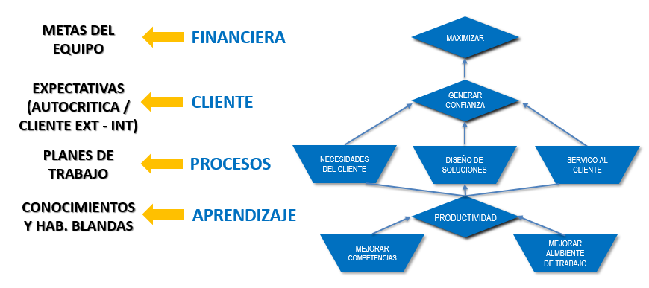
/ FALTA DE ATENCIÓN A LOS RESULTADOS

Slide 57


/ FALTA DE ATENCIÓN A LOS RESULTADOS

Slide 58
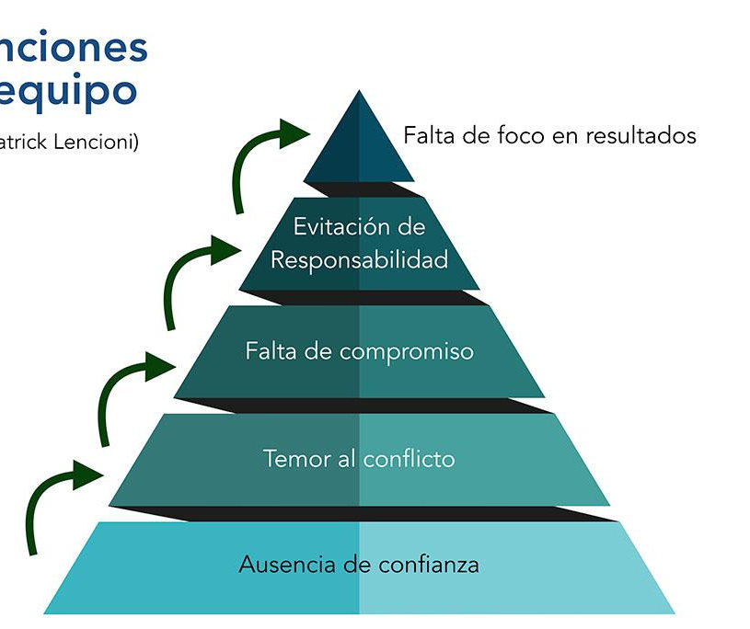


/ FALTA DE ATENCIÓN A LOS RESULTADOS
LAS CINCO DISFUNCIONES DE UN EQUIPO – PATRICK LENCIONI
Vídeo resumen de las cinco disfunciones
https://www.youtube.com/watch?v=cJrufv9A_P0&t=7s

Slide 59
/ CONCLUSIONES
Según Lencioni, al atravesar por estas 5 fases, el equipo se encuentra preparado para afrontar grandes retos y poder dar grandes resultados como un equipo, poniendo como prioridad al colectivo y no al individuo.
En los equipos donde el nivel de confianza es más alto, existe menos incertidumbre y los problemas se resuelven con mayor eficacia.
Cuando los niveles de confianza son altos, los equipos asumen mayores riesgos y existe un mayor sentido de pertenencia.
El conflicto constructivo se limita a conceptos e ideas, y evita centrarse en cuestiones personales y en ataques destructivos lo cuál genera grandes beneficios para el equipo y fortalece la confianza porque son capaces de decirse las cosas de manera directa.
El compromiso nos hace dar todo lo que sea necesario.

Slide 60
/ CONCLUSIONES
Los equipos que tienen claro su propósito, aprovechan al máximo las fortalezas de los miembros del equipo y cuando se puedan sentir perdidos por momento, saben cómo, rápidamente, re-dirigirse hacia el propósito.
La elusión de la responsabilidad nos lleva a centrar el liderazgo solamente en la cabeza del equipo de manera burocrática y no permite que se genere una rendición de cuentas entre los miembros del equipo.
Los equipos que se enfocan en los resultados colectivos retienen a los miembros de su equipo y logran orientarlos al logro, minimizan las conductas individualistas, evitan las distracciones y gozan del éxito logrado.
Los equipos que miden constantemente sus resultados por medio de diferentes herramientas y hacen seguimiento a sus avances logran las metas colectivas que se proponen.

Slide 61
/ BIBLIOGRAFÍA
Lencioni, Patrick. Las 5 disfunciones de un equipo. 2002

